Slide 1











LUYỆN TỪ VÀ CÂU
TỪ ĐƠN VÀ TỪ PHỨC
Pptx

Slide 2


Trả lời nhanh
Dấu hai chấm dùng để làm gì?
Câu 1
Trích dẫn lời nói nhân vật.
10
1
2
4
5
6
8
9
3
7
A
Lời giải thích bộ phận đứng trước
B
Hết giờ
Cả A và B
C

Slide 3
Trả lời nhanh
Khi báo hiệu lời nói của nhân vật,
dấu hai chấm được dùng phối hợp
với dấu câu nào nữa?
Câu 2
10
1
2
4
5
6
8
9
3
Dấu huyền hoặc dấu hai chấm.
7
A
Dấu gạch đầu dòng
hoặc dấu ngoặc kép.
B
Hết giờ
Dấu gạch đầu dòng hoặc dấu huyền.
C

Slide 4

học, học hành, hợp tác xã
KHỞI ĐỘNG
Em có nhận xét gì về số lượng tiếng của ba từ học, học hành, hợp tác xã
Học : gồm 1 tiếng tạo thành
Học hành: gồm 2 tiếng tạo thành
Hợp tác xã: gồm 3 tiếng tạo thành

Slide 5
I. Nhận xét:
Câu văn sau đây có 14 từ, mỗi từ được phân cách bằng một dấu gạch chéo:
Nhờ / bạn / giúp đỡ/, lại / có / chí / học hành /, nhiều / năm/ liền / , Hanh / là / học sinh / tiên tiến / .

Slide 6
Nhờ /bạn /giúp đỡ/, lại /có /chí /học hành/,nhiều/ năm / liền/, Hanh / là / học sinh / tiên tiến/.
1. Hãy chia các từ trên thành hai loại:
Từ chỉ gồm một tiếng (từ đơn).
- Từ gồm nhiều tiếng (từ phức).
M: nhờ
M: giúp đỡ

Slide 7
Từ chỉ gồm một tiếng (từ đơn) | Từ gồm nhiều tiếng (từ phức)
nhờ,
bạn,
lại,
có,
chí,
nhiều,
giúp đỡ
học hành
năm,
liền,
Hanh,
là.
học sinh
tiên tiến

Slide 8
2. Theo em:
Tiếng dùng để làm gì?
- Từ dùng để làm gì?
- Tiếng dùng để cấu tạo từ: + Có thể dùng một tiếng để tạo nên một từ. Đó là từ đơn.
+ Có thể dùng 2 tiếng trở lên để tạo nên một từ. Đó là từ phức.
- Từ được dùng để cấu tạo câu. Từ nào cũng có nghĩa.

Slide 9
Ví dụ 1:
xe
máy
bông
hoa
Ví dụ 2:
Huệ là bạn thân của em.
em
Em là bạn thân của Huệ.
Huệ
bạn thân
Bạn thân của Huệ là em.
là
của
Bạn thân của em là Huệ.

Slide 10
Từ dùng để làm gì?
Tiếng dùng để làm gì?
Tiếng
Cấu tạo
Từ
Câu
Cấu tạo
Sự vật
Đặc điểm
Hoạt động

Slide 11
II. Ghi nhớ
Tiếng dùng để cấu tạo nên từ. Từ chỉ gồm một tiếng gọi là từ đơn. Từ gồm hai hay nhiều tiếng gọi là từ phức.
2. Từ nào cũng có nghĩa và dùng để tạo nên câu.

Slide 12
III. Luyện tập
Chép vào vở đoạn thơ và dùng dấu gạch chéo để phân cách các từ trong hai câu thơ cuối đoạn. Ghi lại các từ đơn và từ phức trong đoạn thơ:
Chỉ / còn / truyện cổ / thiết tha /
Cho / tôi / nhận mặt / ông cha / của / mình /
Rất công bằng, rất thông minh
Vừa độ lượng lại đa tình, đa mang.
Lâm Thị Mỹ Dạ
Vở

Slide 13
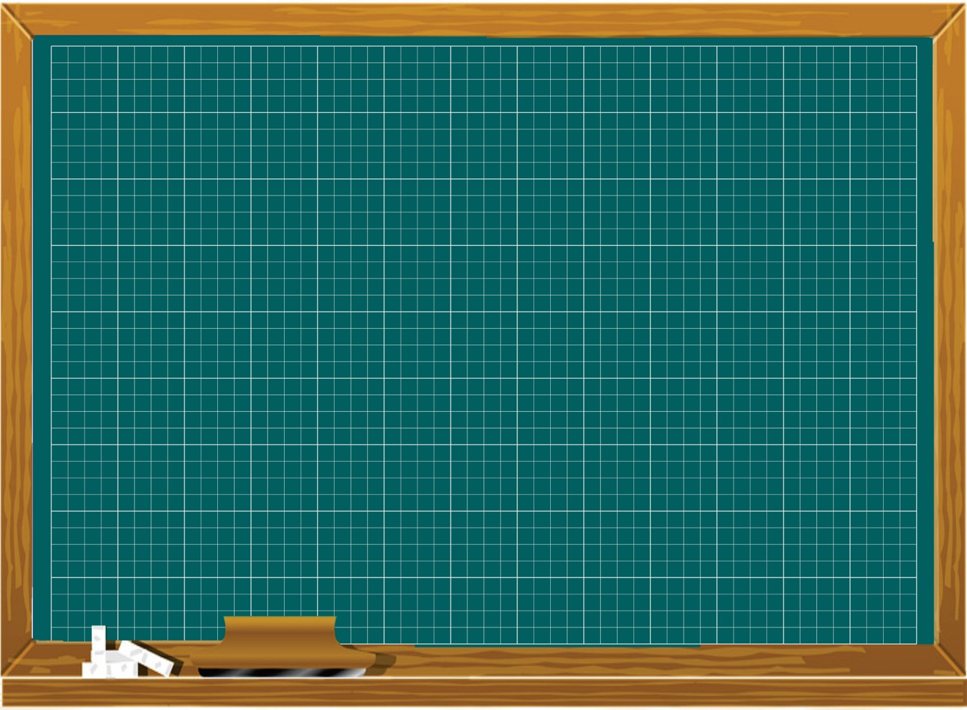
Thứ hai ngày 20 tháng 9 năm 2021
Luyện từ và câu
Từ đơn và từ phức
Bài 1:
Rất công bằng, rất thông minh
Vừa độ lượng lại đa tình , đa mang.

Slide 14
Chỉ / còn / truyện cổ / thiết tha /
Cho / tôi / nhận mặt / ông cha / của / mình /
Rất công bằng, rất thông minh
Vừa độ lượng lại đa tình, đa mang.
Từ đơn | Từ phức
truyện cổ thiết tha nhận mặt ông cha công bằng thông minh độ lượng đa tình
đa mang
chỉ còn cho tôi của mình rất vừa lại

Slide 15
2. Hãy tìm trong từ điển và ghi lại:
3 từ đơn
3 từ phức
+ 3 từ đơn : ăn, học, ngủ
+ 3 từ phức : kinh nghiệm, sạch sẽ, nhà cửa…

Slide 16
Thứ hai ngày 20 tháng 9 năm 2021
Luyện từ và câu
Từ đơn và từ phức
Bài 2:
- 3 từ đơn:
- 3 từ phức:

Slide 17
3. Đặt câu với một từ đơn hoặc với một từ phức vừa tìm được ở bài tập 2.
M: ( Đặt câu với từ nhà cửa)
Nhà cửa ở thành phố này thật khang trang.

Slide 18

Rung chuông vàng

Slide 20

Tõ gåm hai hay nhiÒu tiÕng
gäi lµ ……
HÕt giê
Tõ Phøc
7
6
5
3
0
4
8
1
10
9
2

Slide 21

…… cÊu t¹o nªn tõ.
Hết giờ!
TiÕng
7
6
5
3
0
4
8
1
10
9
2

Slide 23
Tõ chØ gåm …… gäi lµ tõ ®¬n
Hết giờ!
Mét tiÕng
7
6
5
3
0
4
8
1
10
9
2

Slide 25
Bé phËn in nghiªng trong c©u nµo sau ®©y lµ tõ phøc?
C¸nh gµ n­ưíng rÊt ngon.
ChÞ Lan ®øng sau c¸nh gµ ®Ó xem.
Hết giờ!
c©u b
7
6
5
3
0
4
8
1
10
9
2

Slide 26

Chúc các em sức khỏe và học tập tốt !

